Slide 1
Tag 3: Docker, GitLab CI & Deployment-Strategien
<Kundenlogo>
<Datum, Autor>

Slide 2
Agenda
Tag 1 – Einführung in Git und GitLab, Git-Workflow im Team
Einführung & Kursüberblick
Grundlagen von Git und GitLab
Git Rebase & Merge-Strategien
Git-Workflow im Team
Tag 2 – Vertiefung Git-Workflow, CI/CD & GitOps
Gitflow-Workflow
Tags, Releases & deren Verwaltung
Einführung in GitLab CI/CD & gitlab.yml
Grundlagen von GitOps
Tag 3 – Docker in der Entwicklung, GitLab CI und Deployment-Strategien
Lokale Entwicklung mit Docker
GitLab-Runner & Docker-Registry
Erstellen ovn Release- und Tagged-Images
Möglichkeiten des Deployments & Verwaltung von Konfiguration

Slide 3
Agenda
Tag 1 – Einführung in Git und GitLab, Git-Workflow im Team
Einführung & Kursüberblick
Grundlagen von Git und GitLab
Git Rebase & Merge-Strategien
Git-Workflow im Team
Tag 2 – Vertiefung Git-Workflow, CI/CD & GitOps
Gitflow-Workflow
Tags, Releases & deren Verwaltung
Einführung in GitLab CI/CD & gitlab.yml
Grundlagen von GitOps
Tag 3 – Docker in der Entwicklung, GitLab CI und Deployment-Strategien
Lokale Entwicklung mit Docker
GitLab-Runner & Docker-Registry
Erstellen ovn Release- und Tagged-Images
Möglichkeiten des Deployments & Verwaltung von Konfiguration

Slide 4
GitLab Runner & Container/Docker Registry
Grundlagen von

Slide 5
GitLab Runner
Grundlagen von

Slide 6
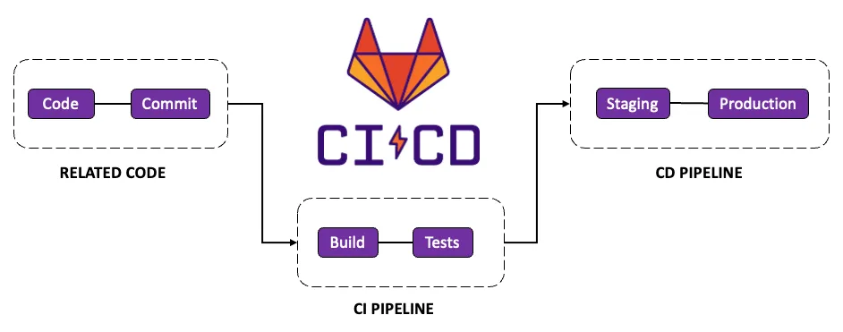
Notes:
Quelle:
https://medium.com/@truongbui95/exploring-gitlab-ci-cd-ce6a7ffb5746
Kurz nochmal auf CICD eingehen…
CI -> Continuous Integration
CD -> Continuous Deployment ODER Delivery
Man will automatisiert und kontinuierlich
Code Changes (Code -> Commit) bauen (Java ist eine „Compiler language“… bei „Interpreter languages“ braucht man keine Compilation), testen, (CI Pipeline) und
im Anschluss auf die Deployment-Umgebung (CI Pipeline mit Staging und Production) releasen
Also ☺
Developer merged Code Änderungen (oder git commit + git push) auf einem remote git repo
Daraufhin führt GitLab die entsprechenden Pipelines aus.
„Endziel“ (lol): neue code-änderungen für den endanwender releasen

Slide 7
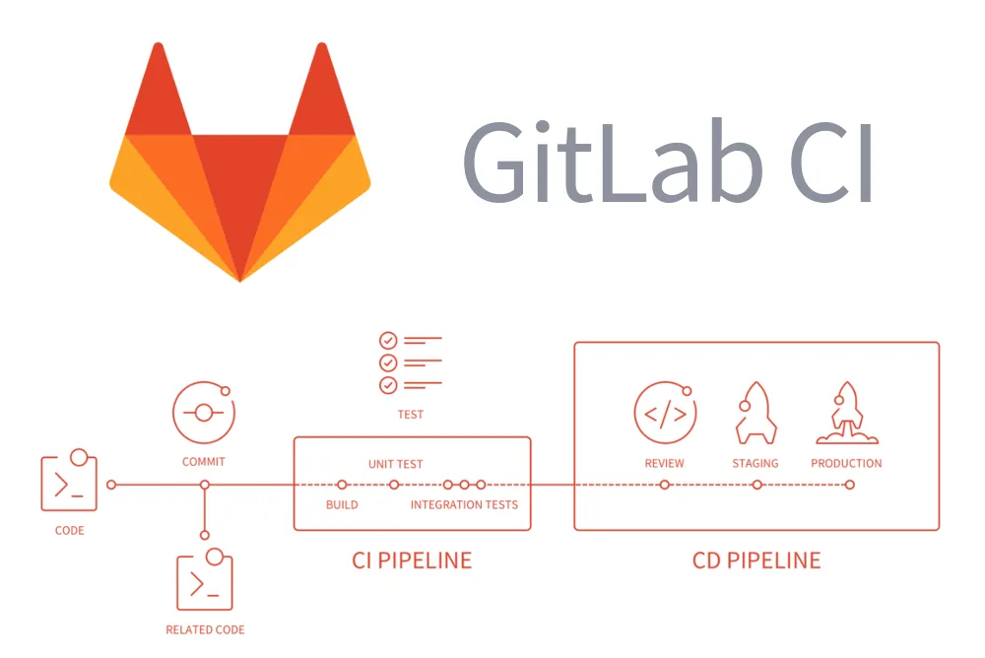
Notes:
Quelle Bild:
https://medium.com/@mosiko1234/optimizing-gitlab-ci-cd-pipelines-for-high-efficiency-f2ebbc046a89
CI -> Continuous Integration
CD -> Continuous Deployment ODER Delivery
Man will automatisiert und kontinuierlich
Code Changes (Code -> Commit) bauen (Java ist eine „Compiler language“… bei „Interpreter languages“ braucht man keine Compilation), testen, (CI Pipeline) und
im Anschluss auf die Deployment-Umgebung (CI Pipeline mit Staging und Production) releasen
Also ☺
Developer merged Code Änderungen (oder git commit + git push) auf einem remote git repo
Daraufhin führt GitLab die entsprechenden Pipelines aus.
„Endziel“ (lol): neue code-änderungen für den endanwender releasen

Slide 8
GitLab Runner
Basics
GitLab Runner arbeiten mit GitLab CI/CD zusammen
… um Aufträge (jobs) in einer Pipeline auszuführen
Zwei Varianten
GitLab-hosted Runners
Self-managed Runners
GitLab-hosted Runners
GitLab.com oder „GitLab Dedicated“* → verwaltet durch GitLab
Bei default für alle Projekte enabled
Self-managed Runners
GitLab Runner auf Infrastruktur installieren
Im Anschluss im GitLab registrieren
*GitLab Enterprise DevSecOps Platform as a single-tenant SaaS deployment
Notes:
https://docs.gitlab.com/runner/
„GitLab Dedicated“ = https://about.gitlab.com/dedicated/
https://medium.com/@truongbui95/exploring-gitlab-ci-cd-ce6a7ffb5746
https://help.itc.rwth-aachen.de/service/ubrf9cmzd17m/article/2abb4436ab0544a0aabe6f466e6159cd/

Slide 9




GitLab Runner
GitLab Architektur
GitLab
Enthält Anwendungscode und Pipeline-Konfiguration
Weitere GitLab-Konfigurationen
Verwaltet die Pipeline-Ausführungen
GitLab Server
Anwendung-1
GitLab Instanz
oder
Anwendung-2
GitLab Server
Notes:
GitLab Instanz
www,gitlab.com
SaaS – maintained by GitLab
GitLab Server
www.gitlab.meinefirma.com
Self-managed
GitLab Server sieht an sich für beide gleich aus – ist auch das Gleiche, nur woanders gehosted.
Das dunkelgrüne soll eine Pipeline darstellen ☺
Pipelines sind als „Code“ (= YAML Format) geschrieben
Und muss .gitlab-ci.yml heißen.

Slide 10

GitLab Runner
GitLab Architektur
GitLab-Runners
„Agents“, welche die CI/CD Aufträge (engl. jobs) ausführen
Pipeline jobs werden den verfügbaren Runnern durch den GitLab Server zugewiesen
job-1
job-2
GitLab Instanz
oder
GitLab Server
Notes:
GitLab Instanz
www,gitlab.com
SaaS – maintained by GitLab
GitLab bietet verschiedene Runner an, welche auch durch GitLab maintained werden
Diese Runner sind für alle Benutzer von gitlab.com verfügbar
GitLab Server
www.gitlab.meinefirma.com
Self-managed
Eigene gitlab runner mit verbinden

Slide 11

GitLab Runner
Self-managed Runner

Slide 12
GitLab Runner
Self-managed Runner
Eigenen Project Runner benutzen
Verschiedene Runner verwalten
Runner registrieren
Executors
Runner konfigurieren

Slide 13
GitLab Runner
GitLab Runner Versionen…
https://docs.gitlab.com/runner/
For compatibility reasons, the GitLab Runner major.minor version should stay in sync with the GitLab major and minor version. Older runners may still work with newer GitLab versions, and vice versa. However, features may not be available or work properly if a version difference exists.
Backward compatibility is guaranteed between minor version updates. However, sometimes minor version updates of GitLab can introduce new features that require GitLab Runner to be on the same minor version.
GitLab Runner 15.0 introduced a change to the registration API request format. It prevents the GitLab Runner from communicating with GitLab versions lower than 14.8. You must use a Runner version that is appropriate for the GitLab version, or upgrade the GitLab application.
If you host your own runners but host your repositories on GitLab.com, keep GitLab Runner updated to the latest version, as GitLab.com is updated continuously.

Slide 14
GitLab Runner
Eigenen Project Runner benutzen
GitLab Runner installieren
Neues Projekt erstellen
Projekt-Pipeline erstellen
Projekt-Runner erstellen und registrieren
Pipeline triggern, um den Runner zu starten
Notes:
https://docs.gitlab.com/ee/tutorials/create_register_first_runner/

Slide 15
GitLab Runner
Eigenen Project Runner benutzen
GitLab Runner installieren
Neues Projekt erstellen
Projekt-Pipeline erstellen
Projekt-Runner erstellen und registrieren
Pipeline triggern, um den Runner zu starten
Notes:
https://docs.gitlab.com/ee/tutorials/create_register_first_runner/

Slide 16
GitLab Runner
GitLab Runner installieren
Erinnerung: GitLab Runner führen unsere CI/CD jobs aus
Folgende Installationen sind möglich
Eigene Infrastruktur
In einem Docker-Container
Kubernetes-Cluster
Hier: Infrastruktur → lokale Maschine
Linux oder Windows
Notes:
https://docs.gitlab.com/ee/tutorials/create_register_first_runner/
https://docs.gitlab.com/runner/install/
macOS
https://docs.gitlab.com/runner/install/osx.html
In einem Container:
https://docs.gitlab.com/runner/install/docker.html

Slide 17
GitLab Runner
Linux
Offizielle GitLab Repository hinzufügen
Aktuellstes GitLab Runner Paket installieren
Installation einer bestimmten GitLab Runner Version
GitLab Runner (nicht Projekt Runner!) registrieren
GitLab Runner aktualisieren
Notes:
https://docs.gitlab.com/runner/install/
https://help.itc.rwth-aachen.de/service/ubrf9cmzd17m/article/2abb4436ab0544a0aabe6f466e6159cd/

Slide 18
GitLab Runner
Offizielle GitLab Repository hinzufügen
# Für Debian/Ubuntu/Mint (Achtung bei Debian!)
curl -L https://packages.gitlab.com/install/repositories/runner/gitlab-runner/script.deb.sh | sudo bash
# Für RHEL/CentOS/Fedora
curl -L https://packages.gitlab.com/install/repositories/runner/gitlab-runner/script.rpm.sh | sudo bash
Notes:
https://docs.gitlab.com/runner/install/
https://help.itc.rwth-aachen.de/service/ubrf9cmzd17m/article/2abb4436ab0544a0aabe6f466e6159cd/

Slide 19
GitLab Runner
Offizielle GitLab Repository hinzufügen
Debian-Benutzer sollten APT-Pinning verwenden
cat <<EOF | sudo tee /etc/apt/preferences.d/pin-gitlab-runner.pref
Explanation: Prefer GitLab provided packages over the Debian native ones
Package: gitlab-runner
Pin: origin packages.gitlab.com
Pin-Priority: 1001
EOF
Notes:
https://docs.gitlab.com/runner/install/
https://help.itc.rwth-aachen.de/service/ubrf9cmzd17m/article/2abb4436ab0544a0aabe6f466e6159cd/
Debian-Benutzer sollten APT-Pinning verwenden. Seit Debian Stretch haben die Debian-Maintainer ihr natives Paket mit dem gleichen Namen wie das offizielle GitLab Paket hinzugefügt, und standardmäßig haben die offiziellen Repositories eine höhere Priorität. Wenn Sie das offizielle GitLab Paket verwenden möchten, sollten Sie die Quelle des Pakets manuell festlegen. Am besten ist es, die Pinning-Konfigurationsdatei hinzuzufügen. Dadurch wird jedes nächste Update des Runner-Pakets - ob manuell oder automatisch - mit derselben Quelle durchgeführt:

Slide 20
GitLab Runner
Aktuellstes GitLab Runner Paket installieren
# Für Debian/Ubuntu/Mint
sudo apt-get install gitlab-runner
# Für RHEL/CentOS/Fedora
sudo yum install gitlab-runner
Notes:
https://docs.gitlab.com/runner/install/
https://help.itc.rwth-aachen.de/service/ubrf9cmzd17m/article/2abb4436ab0544a0aabe6f466e6159cd/

Slide 21
GitLab Runner
Installation einer bestimmten GitLab Runner Version
# Für DEB basierte Systeme (Debian, Ubuntu, Mint..)
apt-cache madison gitlab-runner
sudo apt-get install gitlab-runner=10.0.0
# Für RPM basierte Systeme (RHEL, centOS, Fedora...)
yum list gitlab-runner --showduplicates | sort -r
sudo yum install gitlab-runner-10.0.0-1
Notes:
https://docs.gitlab.com/runner/install/
https://help.itc.rwth-aachen.de/service/ubrf9cmzd17m/article/2abb4436ab0544a0aabe6f466e6159cd/

Slide 22
GitLab Runner
GitLab Runner (nicht Projekt Runner!) registrieren
Linux: sudo gitlab-runner register Windows: ./gitlab-runner.exe register
URL zur GitLab Instanz eingeben
Authenticator-Token für den Runner eingeben
Projekt → Einstellungen → CI/CD → Runners
Beschreibung für den Runner eingeben (später über die GUI änderbar)
Die entsprechenden Tags für den GitLab Runner
Executor (Docker!) für den Runner angeben
Standard Image angeben, welches genutzt werden soll, falls in .gitlab-ci.yml nichts definiert wurde
Notes:
https://docs.gitlab.com/runner/install/
https://help.itc.rwth-aachen.de/service/ubrf9cmzd17m/article/2abb4436ab0544a0aabe6f466e6159cd/

Slide 23
GitLab Runner
GitLab Runner aktualisieren
# Für Debian/Ubuntu/Mint
sudo apt-get update
sudo apt-get install gitlab-runner
# Für RHEL/CentOS/Fedora
sudo yum update
sudo yum install gitlab-runner
Notes:
https://docs.gitlab.com/runner/install/
https://help.itc.rwth-aachen.de/service/ubrf9cmzd17m/article/2abb4436ab0544a0aabe6f466e6159cd/

Slide 24
GitLab Runner
Windows
Systemordner erstellen, z.B.: C:\GitLab-Runner
Installationsdatei herunterladen und in den erstellten Ordner kopieren.
Exe in gitlab-runner.exe umbenennen
Powershell als Admin starten
GitLab Runner registrieren
Den Runner als Service installieren über die Powershell:
cd C:\Gitlab-Runner
./gitlab-runner.exe install
./gitlab-runner.exe start
Service läuft nun. Weitere Runner sindunter ./config.toml konfigurierbar
Notes:
https://docs.gitlab.com/runner/install/
https://help.itc.rwth-aachen.de/service/ubrf9cmzd17m/article/2abb4436ab0544a0aabe6f466e6159cd/

Slide 25
GitLab Runner
Eigenen Project Runner benutzen
GitLab Runner installieren
Neues Projekt erstellen
Projekt-Pipeline erstellen
Projekt-Runner erstellen und registrieren
Pipeline triggern, um den Runner zu starten
Notes:
https://docs.gitlab.com/ee/tutorials/create_register_first_runner/

Slide 26
GitLab Runner
Neues Projekt erstellen (optional, falls eins besteht)
Linke Sidebar oben → „+“ (Create new) → New project/repository
Create blank project
Projektdetails eingeben
Project name
Project slug
Abschließend: Create project

Slide 27
GitLab Runner
Eigenen Project Runner benutzen
GitLab Runner installieren
Neues Projekt erstellen
Projekt-Pipeline erstellen
Projekt-Runner erstellen und registrieren
Pipeline triggern, um den Runner zu starten
Notes:
https://docs.gitlab.com/ee/tutorials/create_register_first_runner/

Slide 28
GitLab Runner
Projekt-Pipeline erstellen
.gitlab-ci.yml Datei im Projekt erstellen
= YAML Datei für die CI/CD Pipeline Anweisungen
In diese Datei gehört folgendes:
Die Struktur und Reihenfolge der jobs, welche durch den Runner ausgeführt (execute) werden
Die Entscheidungen, die der Runner bei bestimmten Bedingungen (conditions) treffen soll
Notes:
https://docs.gitlab.com/ee/tutorials/create_register_first_runner/

Slide 29
GitLab Runner
Projekt-Pipeline erstellen
Linke Sidebar → „Search or go to“ → Projekt suchen
„Project overview“ auswählen
„+“ Icon in der Projektübersicht (nicht Sidebar!) auswählen → „New file“
„Filename“: .gitlab-ci.yml
Beispielkonfiguration:
„Commit changes“
stages:
- build
- test
job_build:
stage: build
script:
- echo "Buildin the project" job_test:
stage: test
script:
- echo "Running tests"
Notes:
https://docs.gitlab.com/ee/tutorials/create_register_first_runner/

Slide 30
GitLab Runner
Eigenen Project Runner benutzen
GitLab Runner installieren
Neues Projekt erstellen
Projekt-Pipeline erstellen
Projekt-Runner erstellen und registrieren
Pipeline triggern, um den Runner zu starten
Notes:
https://docs.gitlab.com/ee/tutorials/create_register_first_runner/

Slide 31
GitLab Runner
Eigenen Project Runner benutzen
GitLab Runner installieren
Neues Projekt erstellen
Projekt-Pipeline erstellen
Projekt-Runner erstellen und registrieren
Pipeline triggern, um den Runner zu starten
Notes:
https://docs.gitlab.com/ee/tutorials/create_register_first_runner/

Slide 32
GitLab Runner
Verschiedene Runner verwalten
Notes:
https://docs.gitlab.com/ee/ci/runners/runners_scope.html

Slide 33
GitLab Runner
Runner registrieren
Notes:
https://docs.gitlab.com/runner/register/
Migrating to the new runner registration workflow:
https://docs.gitlab.com/ee/ci/runners/new_creation_workflow.html

Slide 34
GitLab Runner
Executors
Notes:
https://docs.gitlab.com/runner/executors/

Slide 35
GitLab Runner
Runner konfigurieren
Notes:
https://docs.gitlab.com/ee/ci/runners/configure_runners.html

Slide 36
Container/Docker Registry
Grundlagen von

Slide 37
Container Registry

